Slide 1
ΗΛΕΚΤΡΙΚΑ ΚΥΚΛΩΜΑΤΑ
ΚΥΚΛΩΜΑΤΑ R C L
ΔΙΑΝΥΣΜΑΤΙΚΑ ΔΙΑΓΡΑΜΑΤΑ
ΣΥΝΤΟΝΙΣΜΟΣ
20-05-2021
ΔΙΔΑΣΚΩΝ: ΚΑΡΑΚΑΤΣΑΝΗΣ ΘΕΟΚΛΗΤΟΣ
Notes:
Κάντε κλικ για να προσθέσετε σημειώσεις

Slide 2
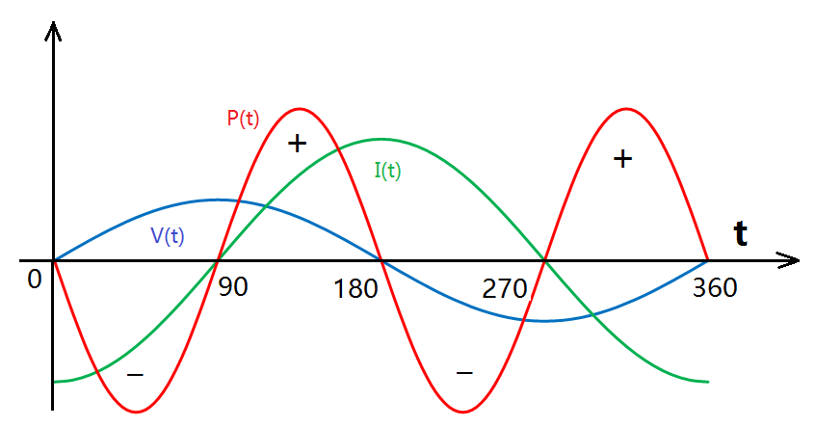
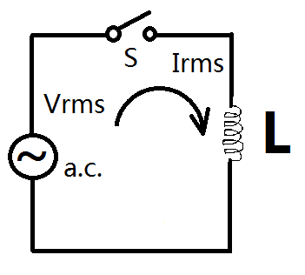
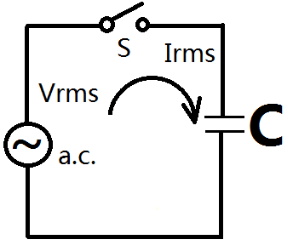
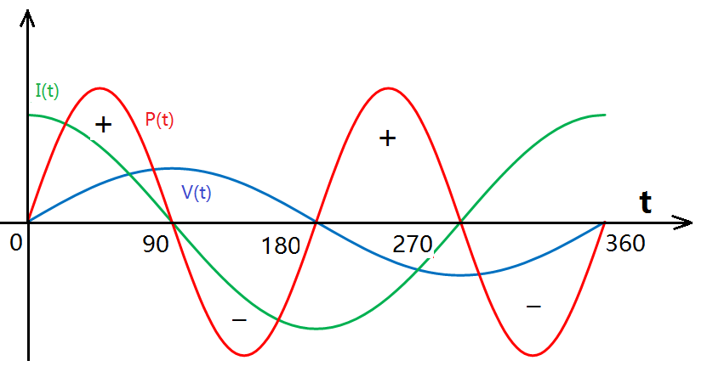
Επαγωγικά και Χωρητικά φορτία (L,C)
Το πηνίο (επαγωγή L) στο a.c. μετατοπίζει την κυματομορφή του ρεύματος πίσω από την κυματομορφή της τάσης κατά –90^{ο} .
Ο πυκνωτής (χωρητικότητα C) στο a.c. μετατοπίζει την κυματομορφή του ρεύματος μπροστά από την κυματομορφή της τάσης κατά +90^{ο} .

Slide 3
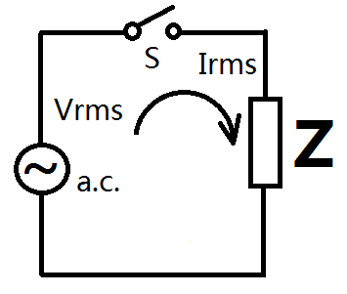
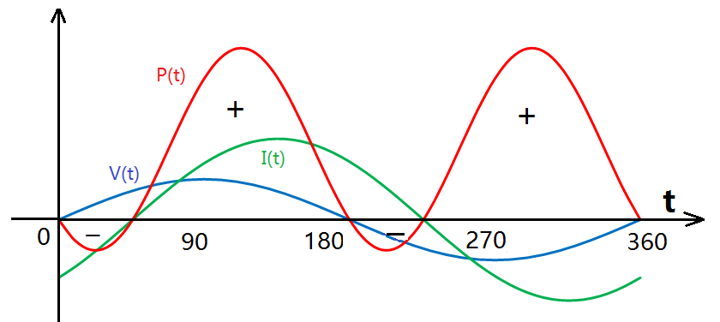
ΣΥΝΘΕΤΗ ΑΝΤΙΣΤΑΣΗ ( Ζ )
Γενικά η αντίσταση σε ένα κύκλωμα a.c. είναι σύνθετη (εμπέδηση) και αποτελείται και από ωμικό και από άεργο φορτίο Ζ.

Slide 4
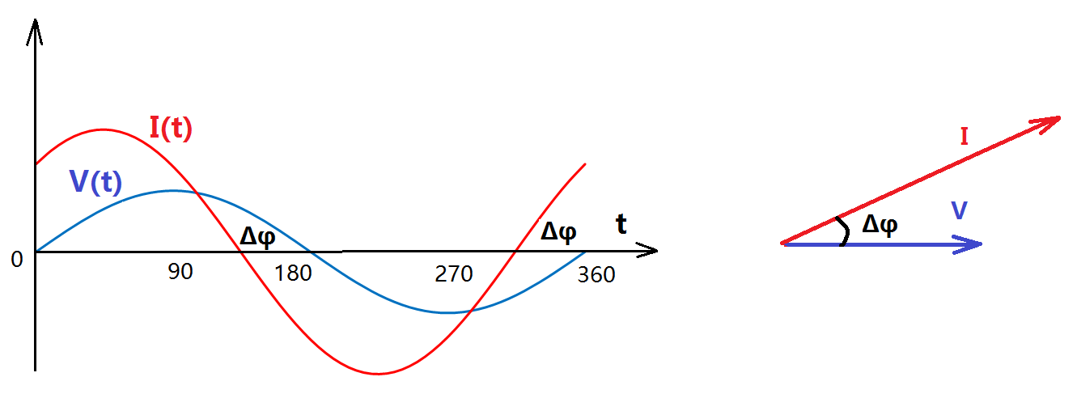
ΣΤΡΕΦΟΜΕΝΑ ΔΙΑΝΥΣΜΑΤΑ
Κάθε κυματομορφή μπορεί να παρασταθεί ως ένα στρεφόμενο διάνυσμα, όπου η διεύθυνση αντιπροσωπεύει την γωνία φάσης και το μήκος αντιπροσωπεύει το μέτρο της ηλεκτρικής ποσότητας.

Slide 5
ΚΥΚΛΩΜΑΤΑ RC ΣΕΙΡΑΣ
Ι_{R}=Ι_{C}=I_{T}
V_{R}
R
φ
Ι_{R}=Ι_{C}=I_{T}
φ
cosφ:χωρητικό
Ι_{R,} V_{R}
V_{C}
V_{T}
X_{C}
Z
Ι_{T,} V_{T}
$$VT=\sqrt{{Vc}^{2}+{VR}^{2}}$$
$$Z=\sqrt{R^{2}+{XC}^{2}}$$
Ι_{C,} V_{C}
Z$=\frac{VT}{IT}$
$$cosφ=\frac{ VR }{ VT}=\frac{ R }{Z}=\frac{ P }{S}$$
Ι_{R}=Ι_{C}=I_{T}=$\frac{VR}{R}=\frac{VC}{XC}=\frac{VT}{Z}$
$$P=IT×VT cosφ=IR×VR$$
$$Xc=\frac{1}{2πfC}$$
$$f,C \underset{→}{ } Xc \underset{→}{ } Z \underset{→}{ } IT \underset{→}{ } VR \underset{→}{ } VC \underset{→}{ } φ \underset{→}{ } cosφ$$
Οι τάσεις είναι ανάλογες των αντιστάσεων
Ο χαρακτήρας του συντελεστή ισχύος εξαρτάται από τις τάσεις ή τις αντιστάσεις

Slide 6
ΚΥΚΛΩΜΑΤΑ RC ΠΑΡΑΛΛΗΛΑ
V_{R}=V_{C}=V_{T}
I_{C}
I_{T}
cosφ:χωρητικό
φ
Ι_{T,} V_{T}
Ι_{R,} V_{R}
I_{R}
V_{R}=V_{C}=V_{T}
Ι_{C,} V_{C}
$$IT=\sqrt{{Ic}^{2}+{IR}^{2}}$$
Z$=\frac{ Xc R}{\sqrt{{{X_{c}^{}}^{2}}^{ }+ R^{2}}}$
Z$=\frac{VT}{IT}$
ή
Ι_{R}=$\frac{VR}{R}$
Ι_{C}$=\frac{VC}{XC}$
I_{T}$=\frac{VT}{Z}$
$$cosφ=\frac{ ΙR }{ ΙT}=\frac{VR/R }{VT/Z}=\frac{ Z }{R}=\frac{ P }{S}\frac{ Xc }{\sqrt{{{X_{c}^{}}^{2}}^{ }+ R^{2}}}$$
$$Xc=\frac{1}{2πfC}$$
$$f,C \underset{→}{ } Xc \underset{→}{ } Ic \underset{→}{ } IT \underset{→}{ } Z \underset{→}{ } I R \underset{→}{ } φ \underset{→}{ } cosφ$$
Τα ρεύματα είναι αντιστρόφως ανάλογα των αντιστάσεων
Ο χαρακτήρας του συντελεστή ισχύος εξαρτάται από τα ρεύματα

Slide 7
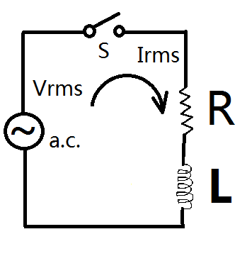
ΚΥΚΛΩΜΑΤΑ RL ΣΕΙΡΑΣ
Ι_{R}=Ι_{L}=I_{T}
V_{L}
V_{T}
X_{L}
Z
cosφ:επαγωγικό
φ
φ
Ι_{R,} V_{R}
V_{R}
Ι_{R}=Ι_{L}=I_{T}
R
Ι_{T,} V_{T}
Ι_{L,} V_{L}
$$VT=\sqrt{{VL}^{2}+{VR}^{2}}$$
$$Z=\sqrt{R^{2}+{XL}^{2}}$$
$$cosφ=\frac{ VR }{ VT }=\frac{ R }{Z}=\frac{ P }{S}$$
Ι_{R}=Ι_{L}=I_{T}=$\frac{VR}{R}=\frac{VL}{XL}=\frac{VT}{Z}$
$$P=IT×VT cosφ=IR×VR$$
$XL=$ $2πfL$
$$f,L \underset{→}{ } XL \underset{→}{ } Z \underset{→}{ } IT \underset{→}{ } VR \underset{→}{ } VL \underset{→}{ } φ \underset{→}{ } cosφ$$
Οι τάσεις είναι ανάλογες των αντιστάσεων
Ο χαρακτήρας του συντελεστή ισχύος εξαρτάται από τις τάσεις ή τις αντιστάσεις

Slide 8
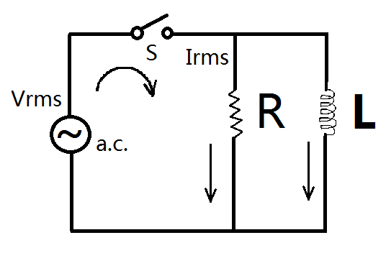
ΚΥΚΛΩΜΑΤΑ RL ΠΑΡΑΛΛΗΛΑ
V_{R}=V_{L}=V_{T}
I_{R}
φ
V_{R}=V_{L}=V_{T}
cosφ:επαγωγικό
Ι_{T,} V_{T}
Ι_{R,} V_{R}
I_{L}
I_{T}
Ι_{L,} V_{L}
$$IT=\sqrt{{IL}^{2}+{IR}^{2}}$$
Z$=\frac{ XL R}{\sqrt{{{X_{L}^{}}^{2}}^{ }+ R^{2}}}$
Z$=\frac{VT}{IT}$
ή
Ι_{R}=$\frac{VR}{R}$
Ι_{L}$=\frac{VL}{XL}$
I_{T}$=\frac{VT}{Z}$
$$cosφ=\frac{ ΙR }{ ΙT}=\frac{VR/R }{VT/Z}=\frac{ Z }{R}=\frac{ P }{S}=\frac{ Xc }{\sqrt{{{X_{L}^{}}^{2}}^{ }+ R^{2}}}$$
$XL=$ $2πfL$
$$f,L \underset{→}{ } XL \underset{→}{ } IL \underset{→}{ } IT \underset{→}{ } Z \underset{→}{ } I R \underset{→}{ } φ \underset{→}{ } cosφ$$
Τα ρεύματα είναι αντιστρόφως ανάλογα των αντιστάσεων
Ο χαρακτήρας του συντελεστή ισχύος εξαρτάται από τα ρεύματα

Slide 9
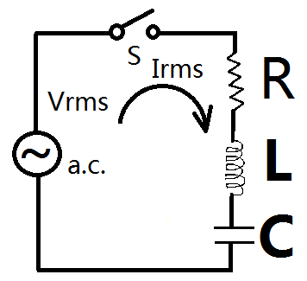
ΚΥΚΛΩΜΑΤΑ RCL ΣΕΙΡΑΣ
Ι_{R}=Ι_{C}=Ι_{L}=I_{T}
V_{L}
X_{L}
V_{R}
R
φ
Ι_{R}=Ι_{C}=Ι_{L}=I_{T}
φ
Ι_{R,} V_{R}
cosφ:χωρητικό
Ι_{L,} V_{L}
V_{x} =V_{C} -V_{L}
V_{T}
Z
X =X_{C} - X_{L}
Ι_{T,} V_{T}
V_{C}
X_{C}
Ι_{C,} V_{C}
$$VT=\sqrt{{({ Vc}^{ }−VL )}^{2}+{VR}^{2}}$$
$$Z=\sqrt{R^{2}+{({Xc}^{ }−XL)}^{2}}$$
Z$=\frac{VT}{IT}$
$$cosφ=\frac{ VR }{ VT }=\frac{ R }{Z}=\frac{ P }{S}$$
Ι_{R}=Ι_{C}=Ι_{L}=I_{T}=$\frac{VR}{R}=\frac{VC}{XC}=\frac{VL}{XL}=\frac{VT}{Z}$
$$P=IT×VT cosφ=IR×VR$$
$$Xc=\frac{1}{2πfC}$$
Αν ${XC}^{ }>XL$ τότε και ${VC}^{ }> VL$ και ο Σ.Ι. cosφ είναι χωρητικός
$XL=$ $2πfL$
Αν ${XC}^{ }<XL$ τότε και ${VC}^{ }< VL$ και ο Σ.Ι. cosφ είναι επαγωγικός

Slide 10
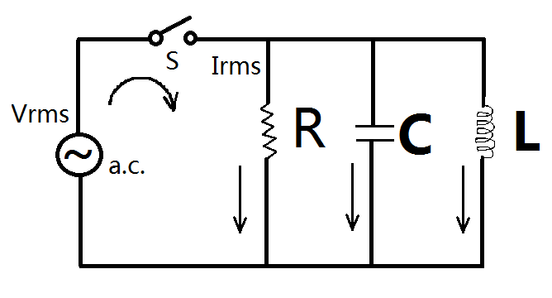
ΚΥΚΛΩΜΑΤΑ RCL ΠΑΡΑΛΛΗΛΑ
V_{R}=V_{C}=V_{L}=V_{T}
I_{C}
I_{R}
φ
V_{R}=V_{C}=V_{L}=V_{T}
Ι_{T,} V_{T}
cosφ:επαγωγικό
Ι_{R,} V_{R}
Ι_{C,} V_{C}
Ι_{L,} V_{L}
I_{T}
I_{x} = I_{L} - I_{C}
I_{L}
$$IT=\sqrt{{{( IL }^{ }−IC )}^{2}+{IR}^{2}}$$
Ι_{R}=$\frac{VR}{R}$
Ι_{C}$=\frac{VC}{XC}$
Ι_{L}$=\frac{VL}{XL}$
I_{T}$=\frac{VT}{Z}$
Z$=\frac{VT}{IT}$
Z$=\frac{ XL XC R}{\sqrt{{{({R X}_{L}^{}−{R X}_{C}^{})}^{2}}^{ }+{{ X}_{L}^{}}^{2}{{ X}_{C}^{}}^{2}}}$
ή
$$cosφ=\frac{ ΙR }{ ΙT}=\frac{VR/R }{VT/Z}=\frac{ Z }{R}=\frac{ P }{S}=\frac{ XC{ { X}_{L}^{}}^{ }}{\sqrt{{{({R X}_{L}^{}−{R X}_{C}^{})}^{2}}^{ }+{{ X}_{L}^{}}^{2}{{ X}_{C}^{}}^{2}}}$$
$$Xc=\frac{1}{2πfC}$$
Αν ${XC}^{ }>XL$ τότε και ${IC }^{ }<IL$ και ο Σ.Ι. cosφ είναι επαγωγικός
$XL=$ $2πfL$
Αν ${XC}^{ }<XL$ τότε και ${IC }^{ }>IL$ και ο Σ.Ι. cosφ είναι χωρητικός

Slide 11
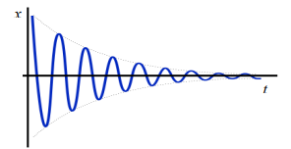
ΣΥΝΤΟΝΙΣΜΟΣ $Xc=XL$ $Ic=IL$
$$Xc=\frac{1}{2πfC}$$
$$\frac{1}{2πfC}= 2πfL$$
$$fr=\frac{1}{2π\sqrt{LC}} (Hz)$$
$XL=$ $2πfL$
I_{C}
cosφ =1 : ωμικός
Ι_{T,} V_{T}
I_{R} = I_{T}
Ι_{C,} V_{C}
φ=0
V_{R}=V_{C}=V_{L}=V_{T}
Ι_{L,} V_{L}
Ι_{R,} V_{R}
$$IT=\sqrt{{{(IL}^{ }−IC)}^{2}+{IR}^{2}}$$
Αν R= 0 : Κύκλωμα – Δεξαμενή
Z$=\frac{VT}{IT}=\frac{VT}{IR}$
I_{L}
I_{R} = I_{T} = 0
Z = ∞
Μέγιστη Εμπέδηση: Ζ_{max}
Ελάχιστο ρεύμα πηγής: Ι_{T min}
φ=0 cosφ=1
Μεγάλα ρεύματα Ι_{L} και Ι_{C}
$$Q=\frac{X}{R}$$

Slide 12
ΣΥΝΤΟΝΙΣΜΟΣ $Xc=XL$ $Vc=VL$
$$Xc=\frac{1}{2πfC}$$
$$\frac{1}{2πfC}= 2πfL$$
$$fr=\frac{1}{2π\sqrt{LC}} (Hz)$$
$XL=$ $2πfL$
V_{L}
Ι_{R,} V_{R}
cosφ =1 : ωμικός
V_{R} = V_{T}
Ι_{T,} V_{T}
φ=0
I_{R}=I_{C}=I_{L}=I_{T}
Ι_{L,} V_{L}
$$VT=\sqrt{{{(VL}^{ }−VC)}^{2}+{VR}^{2}}$$
Ι_{C,} V_{C}
Z$=\frac{VT}{IT}=\frac{VR}{IR}$
V_{C}
Αν R= 0
$Z=\sqrt{R^{2}+{({Xc}^{ }−XL)}^{2}}=R$
Ελάχιστη Εμπέδηση: Ζ_{min}
Μέγιστο ρεύμα πηγής: Ι_{T min}
φ=0 cosφ=1
Μεγάλες τάσεις V_{L} και V_{C}
Z = 0
I_{T} = I_{R} = I_{C} = I_{L} = ∞

Slide 13
ΣΥΧΝΟΤΗΤΑ ΣΥΝΤΟΝΙΣΜΟΥ
$$fr=\frac{1}{2π\sqrt{LC}} (Hz)$$
ΚΥΚΛΩΜΑ ΠΑΡΑΛΛΗΛΟ
ΚΥΚΛΩΜΑ ΣΕΙΡΑΣ
Μέγιστη Εμπέδηση: Ζ_{max}
Ελάχιστο ρεύμα πηγής: Ι_{T min}
φ=0 cosφ = 1 ωμικός
Μεγάλα ρεύματα Ι_{L} και Ι_{C}
P = S Q = 0
Z $=\frac{VT}{IT}=\frac{VT}{IR}=R$
Ελάχιστη Εμπέδηση: Ζ_{min}
Μέγιστο ρεύμα πηγής: Ι_{T min}
φ=0 cosφ = 1 ωμικός
Μεγάλες τάσεις V_{L} και V_{C}
P = S Q = 0
$Z=\sqrt{R^{2}+{({Xc}^{ }−XL)}^{2}}=R$

Slide 14
ΕΥΡΟΣ ΖΩΝΗΣ BW (BAND WIDTH)
ΚΥΚΛΩΜΑ ΠΑΡΑΛΛΗΛΟ
ΚΥΚΛΩΜΑ ΣΕΙΡΑΣ
V ή Z
V ή Z
70,7%
BW
f_{L} f_{r} f_{H}
f_{L} f_{r} f_{H}
f (Hz)
f (Hz)
I
I
70,7%
f_{L} f_{r} f_{H}
f (Hz)
BW
f_{L} f_{r} f_{H}
f (Hz)

Slide 15
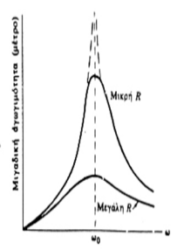
Ποιότητα συντονισμένου κυκλώματος
$$Q= \frac{Xc η ΧL}{Req}$$
Η ποιότητα ενός συντονισμένου κυκλώματος RLC καθορίζει την επιλεκτικότητα BW (Band Width)
$$BW=\frac{ fr }{Q}$$

Slide 16
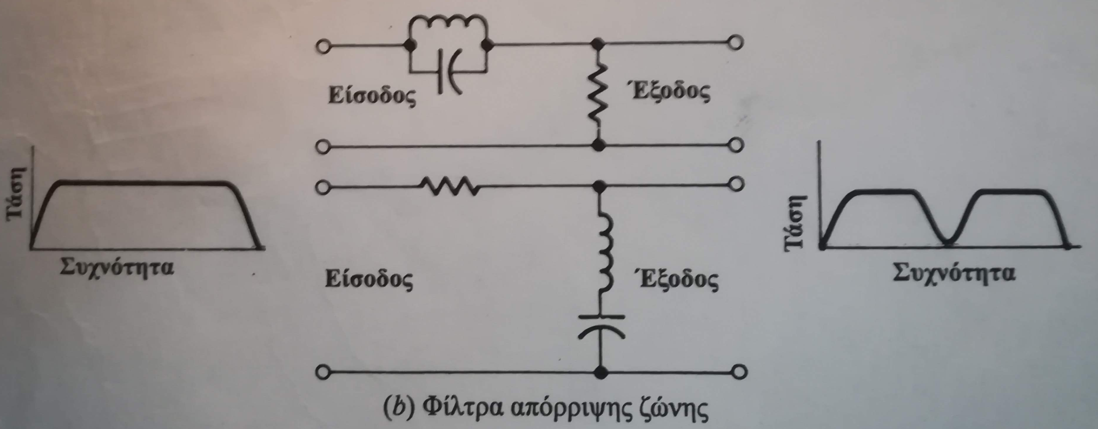
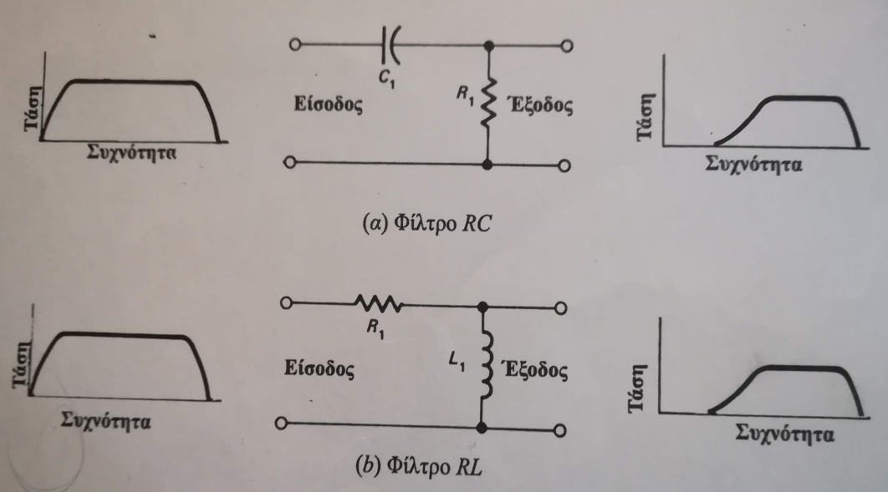
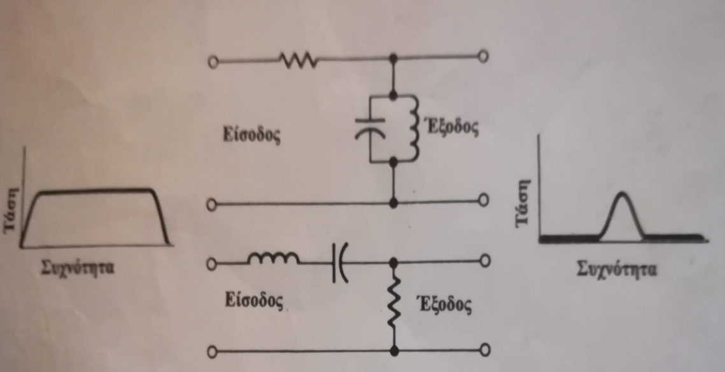
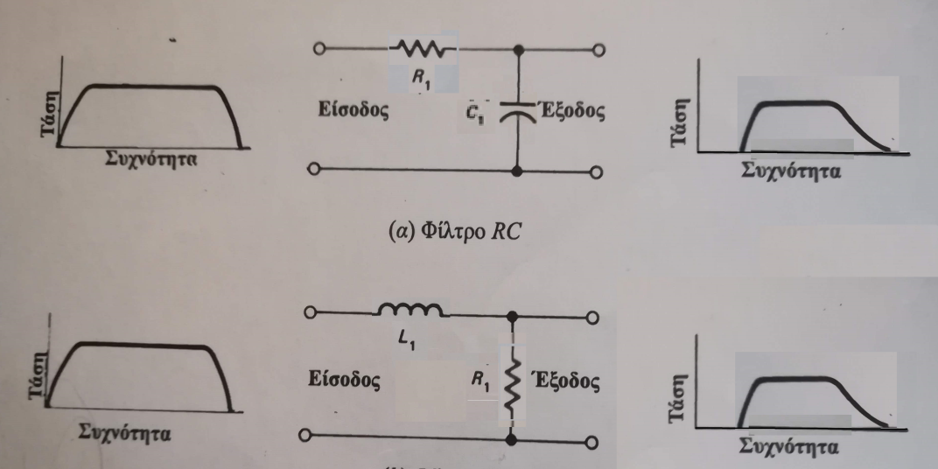
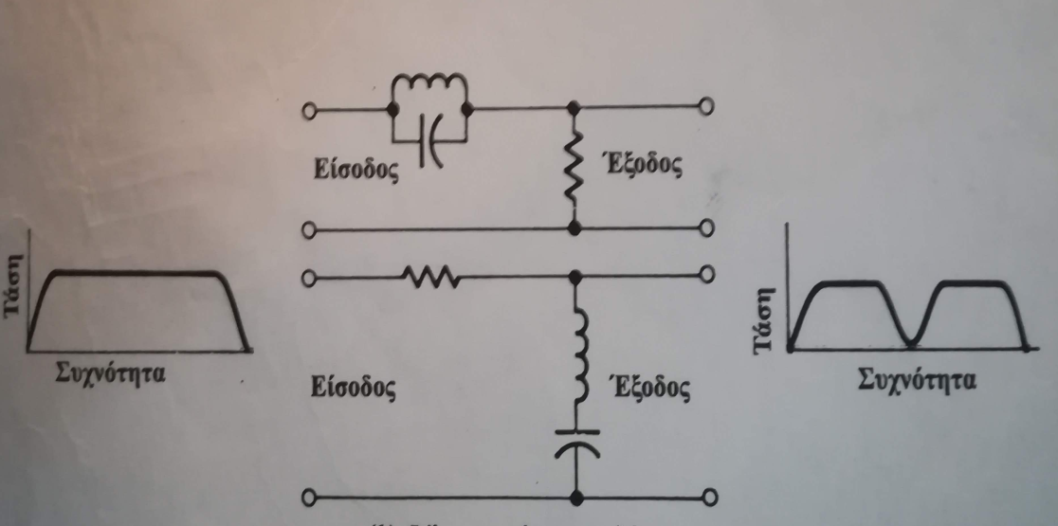
Φίλτρα συχνοτήτων
α) Υψιπερατά φίλτρα
γ) Ζωνοπερατά φίλτρα
β) Χαμηλοπερατά φίλτρα
δ) Φίλτρα απόρριψης ζώνης

